Slide 1

Цели домашнего задания в свете требований ФГОС
27.11.2014
Логинова Н.В.
учитель математики
МБОУ «СОШ № 16»
г. Ижевска

Slide 2

Современное образование в России перешло на Федеральный государственный образовательный стандарт второго поколения.
В основу ФГОС нового поколения положена новая идеология.
Перед образовательными учреждениями поставлена задача, которая предполагает воспитание гражданина современного общества, человека, который будет учиться всю жизнь.
Целью современного образования становится развитие ученика как субъекта познавательной деятельности.
27.11.2014
Логинова Н.В. МБОУ «СОШ №16»
2

Slide 3

Особенность ФГОС нового поколения – деятельностный характер, который ставит главной задачей развитие личности ученика.
Современное образование отказывается от традиционного представления результатов обучения в виде знаний, умений и навыков.
Формулировки стандарта указывают на реальные виды деятельности, которыми учащийся должен овладеть
27.11.2014
Логинова Н.В. МБОУ «СОШ №16»
3

Slide 4

ПРИОРИТЕТНАЯ ЦЕЛЬ ШКОЛЬНОГО ОБРАЗОВАНИЯ:
развитие у ученика способности самостоятельно ставить учебную задачу,
проектировать пути их реализации,
контролировать и оценивать свои достижения.
27.11.2014
Логинова Н.В. МБОУ «СОШ №16»
4

Slide 5

В связи с этим некоторые учителя считают, что задавать домашнее задание не нужно.
Принуждая ученика делать домашние задания, «в выполнении которых он не видит жизненного смысла», антигуманно.
Поэтому последнее время мы часто слышим о том, что не должно быть домашнего задания
27.11.2014
Логинова Н.В. МБОУ «СОШ №16»
5

Slide 6

Часто можно видеть такую схему урока
Традиционный урок | Современный урок
1.Оргмомент 2.Проверка домашнего задания 3.Объяснение нового материала 4.Закрепление 5.Итог урока 6.Домашнее задание | 1.Мобилизующий этап 2.Самоопределение учащихся на основе антиципации 3.Момент осознания учениками недостаточности имеющихся знаний 4.Закрепление нового материала 5.Рефлексия
27.11.2014
Логинова Н.В. МБОУ «СОШ №16»
6

Slide 7

Однако, существует и противоположная точка зрения.
«Домашние учебные занятия являются существенно необходимым условием образовательной деятельности; на долю преподавания в классе падает собственно приобретение учебного материала, сведений, но способность прочно усвоить и верно применять сообщённый материал не может быть достигнута одной деятельностью в классе; тренировка в использовании усвоенного всегда будет составлять предмет домашних занятий учащихся…»
27.11.2014
Логинова Н.В. МБОУ «СОШ №16»
7

Slide 8
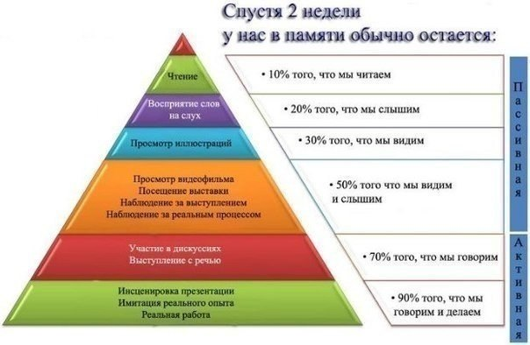
Это объясняется ещё и тем, что
27.11.2014
Логинова Н.В. МБОУ «СОШ №16»
8

Slide 9

В связи с внедрением ФГОС нового поколения, где наряду с предметными и личностными результатами всё большее значение приобретают так называемые метапредметные результаты, овладение универсальными приёмами учебной деятельности, которые позволят ребёнку быть успешным в любой предметной области, в этих условиях именно домашние задания становятся реальным инструментом формирования УУД.
27.11.2014
Логинова Н.В. МБОУ «СОШ №16»
9

Slide 10

Методика организации выполнения домашней работы – одно из слабых звеньев в деятельности школы.
Часто задавание уроков на дом вообще не выделяется как самостоятельный этап урока.
Между тем оно должно подготовить учащихся к самостоятельному и сознательному выполнению задания.
27.11.2014
Логинова Н.В. МБОУ «СОШ №16»
10

Slide 11
Цели д/з | овладение способами учебной деятельности
Содержание д/з | обучение нестандартным способам решения проблем, формирование интереса не только к результату, но и к процессу учебной деятельности.
Примеры | разработка наглядных пособий, таблиц, схем, алгоритмов, опорных конспектов; разработка новых вариантов правил, формулировок и т.п.; подготовка тестов, заданий, карточек для контроля и самоконтроля. Карточки для слабых учащихся: - с пропусками, которые нужно заполнить - с ошибками, которые нужно исправить - с неоконченными решениями;
27.11.2014
Логинова Н.В. МБОУ «СОШ №16»
11

Slide 12
Цели д/з | формирование информационной культуры
Содержание д/з | внимательно прочитать текст; определить, сколько в нем частей; придумать вопросы к каждой части текста и ответить на них с помощью учебника; дополнить вопросы, если в тексте остается невостребованная информация; выделить ключевые слова текста; найти значения незнакомых слов в словаре, опираясь только на ключевые слова; пересказать текст, проверяя себя по учебнику; по ключевым словам построить план-схему или разработать алгоритм.
Примеры | представьте себе, что содержание заданного параграфа – военная тайна и надо зашифровать материал так, чтобы было как можно меньше слов, но чтобы по этим словам вы могли передать суть параграфа. Такая шифровка будет схемой материала. Можно иногда разрешать отвечать по такой схеме-шпаргалке.
27.11.2014
Логинова Н.В. МБОУ «СОШ №16»
12

Slide 13
Цели д/з | развитие рефлексивных умений самоактуализации через различные виды деятельности
Содержание д/з | выполнение заданий, включающих ошибки в рассуждениях или записях; рассмотрение задач с лишними или недостающими данными; создание педагогических программных средств (обучающие программы, компьютерные тесты, презентации, Web -сайты и т.д.); написание стихов, рассказов, сказок, сочинений по изучаемой теме; разработка материалов для школьной печати (в том числе, например, создание и поддержка электронной газеты); создание материалов для кабинета (плакаты, стенды, наглядные пособия и т.д.).
Примеры | Учитель предлагает школьникам выполнить дома работу по их собственному выбору и пониманию, творческие задания, подразумевающие длительную самостоятельную работу (проекты, рефераты, другие творческие работы), что способствует развитию у учащихся потребности в самостоятельной работе, в самовыражении
27.11.2014
Логинова Н.В. МБОУ «СОШ №16»
13

Slide 14
До десятых
О
К
Р
У
Г
Л
Е
Н
И
Е
+1
0,85107
≈ 0,9
9,23577
≈ 9,2

Slide 15
Тупой угол
М
MPD = 120⁰
110
100
80
120
70
90
60
130
80
100
50
140
70
110
60
120
40
150
50
130
40
140
30
160
30
150
20
20
160
170
170
10
10
180
0
180
0
Р
D
Транспортир применяют для измерения углов.

Slide 16

№1694. ДИАГРАММА РАСПРЕДЕЛЕНИЯ ВОДЫ И СУШИ НА ЗЕМНОЙ ПОВЕРХНОСТИ
Вода занимает 0,7 всей поверхности земного шара.
360°: 10 · 7 =
252°
360°- 252° = 108°
или
1 - 0,7 = 0,3
360°: 10 · 3 = 108°
27.11.2014
Логинова Н.В. МБОУ «СОШ №16»
16
Notes:
Красива наша планета?
Из чего состоит поверхность Земли?
Как вы думаете, чего больше – суши или воды?
Вода занимает 7/10 поверхности Земли, а суша - лишь 3/10 ее поверхности
На этой картинке сложно сравнивать
величину суши и воды
Давайте все же попробуем это сделать!
16

Slide 17
Построить треугольник А₁В₁С₁ симметричный треугольнику АВС относительно прямой
a
a
a
Прямая – ось симметрии
А
А₁
С₁
С
В
В₁

Slide 18
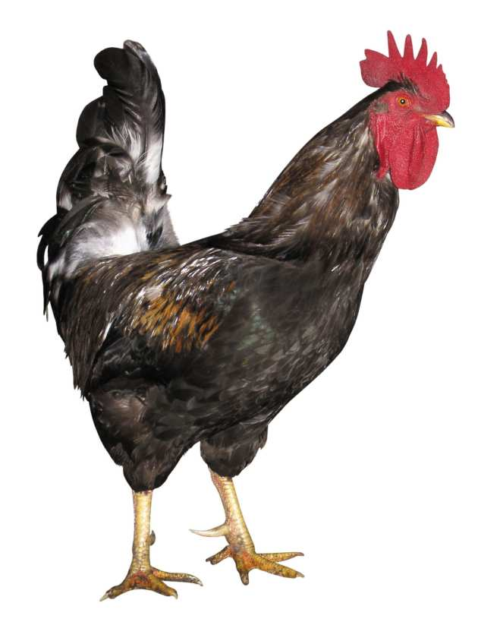
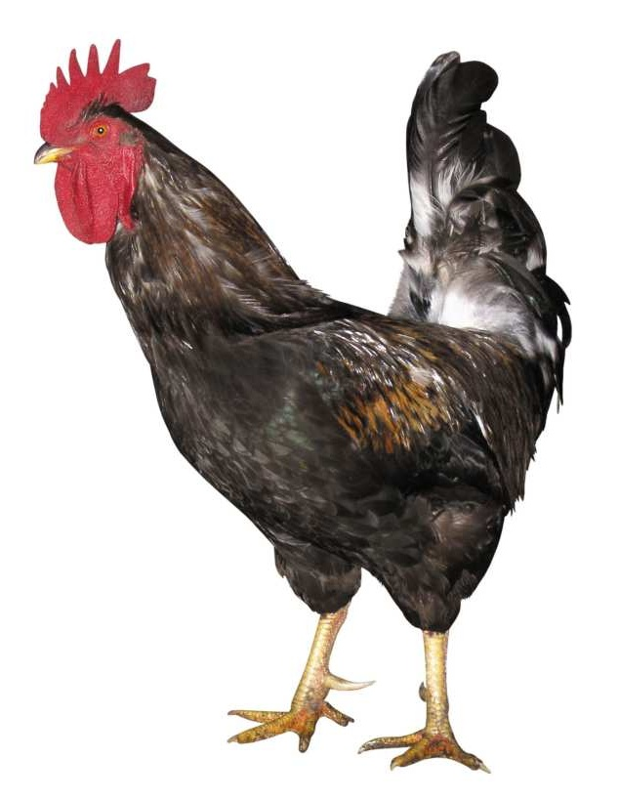
Прямая m – ось симметрии
m

Slide 19
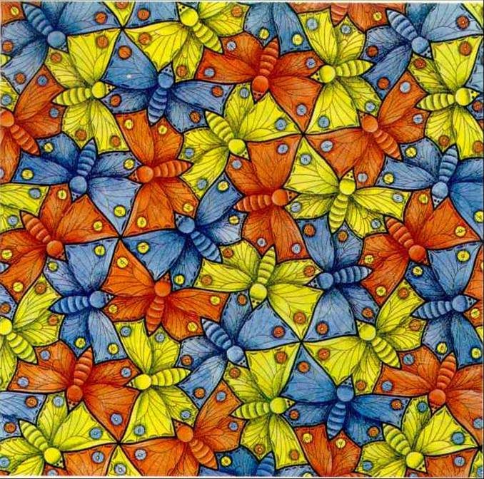
Notes:
М. Эшер «Бабочки». Поворот. Центральная симметрия. Параллельный перенос.

Slide 20
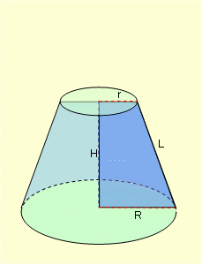
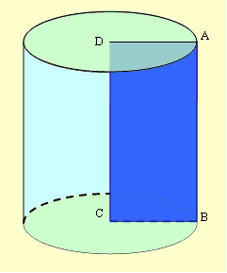
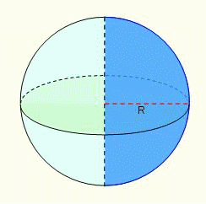
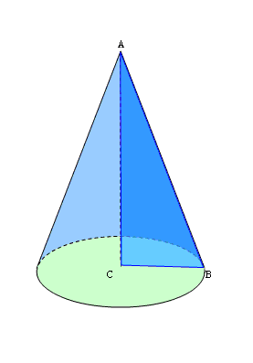
ТАБЛИЦА ЗНАЧЕНИЙ ТРИГОНОМЕТРИЧЕСКИХ ФУНКЦИЙ
Тела вращения

Slide 21
Основные определения
Основаниями цилиндра называются круги, полученные в результате вращения сторон прямоугольника, смежных со стороной принадлежащей оси вращения.
Образующими цилиндра называются отрезки, соединяющие соответствующие точки окружностей кругов.
O₁
Н
O
R
Радиусом цилиндра называется радиус его основания.
Высотой цилиндра называется расстояние между плоскостями оснований.
Осью цилиндра называется прямая, проходящая через центры оснований.
27.11.2014
Логинова Н.В. МБОУ «СОШ №16»
21

Slide 22


Ребусы
Вершина
Луч

Slide 23
Игра со зрителями
Как называется английская мера длины, давшая имя известной героине сказки?
Д Ю Й М
1
2
3
4

Slide 24


Когда празднуют день числа Пи?
У числа Пи есть два неофициальных праздника. Первый — 14 марта, потому что этот день в Америке записывается как 3.14. Второй — 22 июля, которое в европейском формате записывается 22/7, а значение такой дроби является достаточно популярным приближённым значением числа Пи.
Почему произведение «Гиперболоид инженера Гарина» с точки зрения науки должно называться по-другому?
Изобретение инженера Гарина из романа Алексея Толстого правильнее было бы назвать параболоидом. Толстой знал об этом, однако из-за более внушительного звучания выбрал название «Гиперболоид инженера Гарина».

Slide 25

Как проверить подлинность купюры евро по серийному номеру?
Подлинность купюры евро можно проверить по её серийному номеру буквы и одиннадцати цифр. Нужно заменить букву на её порядковый номер в английском алфавите, сложить это число с остальными, затем складывать цифры результата, пока не получим одну цифру. Если эта цифра — 8, то купюра подлинная.

Slide 26
До 80% учителей дает домашнюю работу в конце урока, хотя возможны и другие варианты: в начале урока, в середине, в ходе урока.
С.А. Пуйман формулирует основные правила задавания на дом следующим образом:
для задавания на дом необходимо отводить специальное время;
давать задания следует при полном внимании всего класса;
домашнее задание должно быть понято всеми без исключения.
27.11.2014
Логинова Н.В. МБОУ «СОШ №16»

Slide 27
Домашние задания целесообразно строить по принципу «минимум-максимум» – обязательные для всех и рассчитанные на учеников, интересующихся предметом, имеющих к нему склонность.
Именно эти условия будут способствовать тому, что домашние задания будут вызывать у школьников удивление в начале их выполнения, радость в процессе работы, удовольствие при виде ее результатов, пробуждая интерес к образовательной деятельности, не зависимо от её предметного наполнения.
27.11.2014
Логинова Н.В. МБОУ «СОШ №16»
27

Slide 28

Только тогда домашняя работа обучающихся станет эффективным инструментов формирования их познавательной самостоятельности.
Спасибо за внимание!

